Slide 1



Zorgpaden
Dr. Ruben van Zelm,
hoofddocent hogeschool Utrecht
post-doc onderzoeker KU Leuven

Slide 2
Definitie zorgpad
Een zorgpad is een complexe interventie om de gemeenschappelijke besluitvorming en organisatie van zorgprocessen te verwezenlijken voor een specifieke groep van patiënten gedurende een gedefinieerd tijdskader.
European Pathway Association
www.e-p-a.org
E-P-A, 2006
Vanhaecht, De Witte, Sermeus, 2007
Notes:
Een zorgpad is geen document of een tool maar een Complexe interventie: waarbij meerdere actieve componenten van belang zijn
Complexe interventie – samenwerking van verschillende componenten die ervoor doet zorgen dat zorgpad werkt. (film Kris: 18min)
Dit is een uitgebreide definitie zoals ze ook door de European Pathway Association gebruikt wordt.
Bij benoemen van een zorgpad altijd 2 zaken voorop stellen: 1) de PATIENTENpopulatie afbakenen; 2) TIJDSKADER (kan dagen, maanden, of fasen zijn)
Daarnaast gaat het over de gemeenschappelijke besluitvorming en de organisatie van zorgprocessen wat we dus definiëren als een complexe interventie

Slide 3
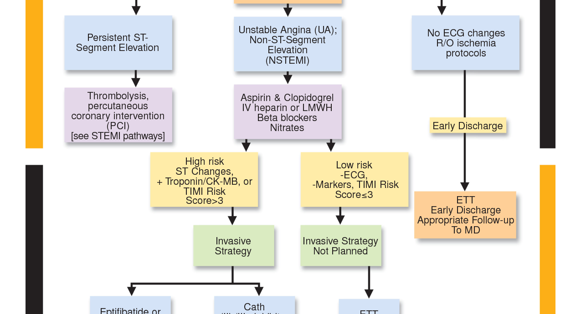


Zorgpad is meer dan een document
Werken met zorgpaden
Beschrijving van evidence based interventies
Multidisciplinair
Feedback op huidige zorgproces
Op basis van proces- en outcome indicatoren
Verander/verbeter strategie
Prioriteren en oplossen van knelpunten; herontwerp

Slide 4
Meer over het ‘product’ zorgpaden: vier aggregatieniveaus
(Inter)nationaal niveau
(niet organisatie specifiek)
Model zorgpad
Lokaal niveau
(organisatie specifiek)
Operationeel zorgpad
Toegewezen zorgpad
Patiënten versie
Patiëntniveau
(patiënt- en organisatie specifiek)
Doorlopen zorgpad

Slide 5
Zorgpad als model voor coördinatie van zorg
LAAG
Interactieve coördinatie
- consultatie
Mate van overeenstemming
binnen het team
WEB-modellen
- coördinatie
HUB-modellen
Geprogrammeerde coördinatie
HOOG
CHAIN-modellen
HOOG mate van voorspelbaarheid LAAG
Bron: Vanhaecht, K., Panella, M., Van Zelm, R., & Sermeus, W. (2010). An overview on the history and concept of care pathways as complex interventions. International Journal of Care Pathways, 14(3), 117-123.

